Slide 1
UBND PHƯỜNG HƯNG ĐẠO
TRƯỜNG TIỂU HỌC ĐA PHÚC
Sinh hoạt lớp: Sơ kết tuần 3
Hoạt động trải nghiệm:
Sản phẩm theo sở thích
Giáo viên: Nguyễn Thị Xuân

Slide 2
I. Sơ kết hoạt động tuần qua.
1) Kết quả thi đua cuối tuần vừa qua:
- Thực hiện tốt nền nếp học tập, đến lớp đúng giờ tham gia thi đua tuần học tốt do đội cờ đỏ tổ chức.
- Một số bạn có cố gắng trong học tập, chăm chỉ nghe giảng, hoàn thành các bài tập cô giao về nhà.
- Thực hiện tốt vệ sinh cá nhân, vệ sinh lớp học. Tham gia sinh hoạt tập thể nghiêm túc và hoạt thành tốt
2) Tồn tại:
- Có một số bạn đi học muộn, một số bạn vẫn nói chuyện riêng trong giờ học.
- Một số bạn còn quên đồ dùng học tập như: vở, bút, sách giáo khoa,...

Slide 3
II. Kế hoạch hoạt động tuần tới.
- Thi đua lập thành tích cao trong học tập và rèn luyện.
- Tiếp tục thực hiện tốt nền nếp học tập, đến lớp đúng giờ tham gia thi đua tuần học tốt do đội cờ đỏ tổ chức.
- Thực hiện tốt việc làm bài tập đầy đủ, chăm chỉ học tập, không nói chuyện riêng trong giờ học. Chuẩn bị đầy đủ đồ dùng học tập khi đến lớp.
- Thực hiện tốt vệ sinh cá nhân, vệ sinh lớp học. Tham gia sinh hoạt tập thể nghiêm túc và hoàn thành tốt
- Khắc phục những tồn tại ở tuần học trước, tiếp tục phát huy những ưu điểm để tuần học tiếp theo đạt kết quả tốt hơn.

Slide 4
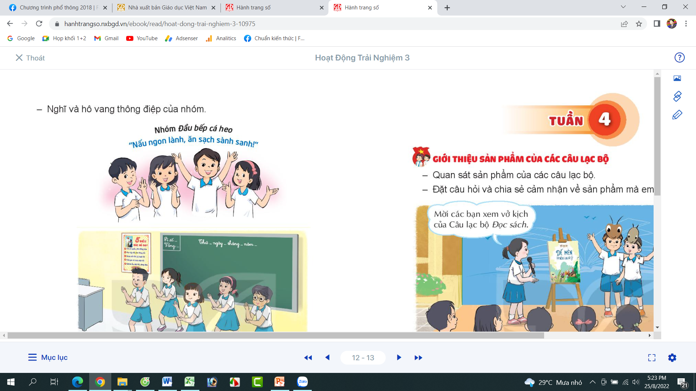
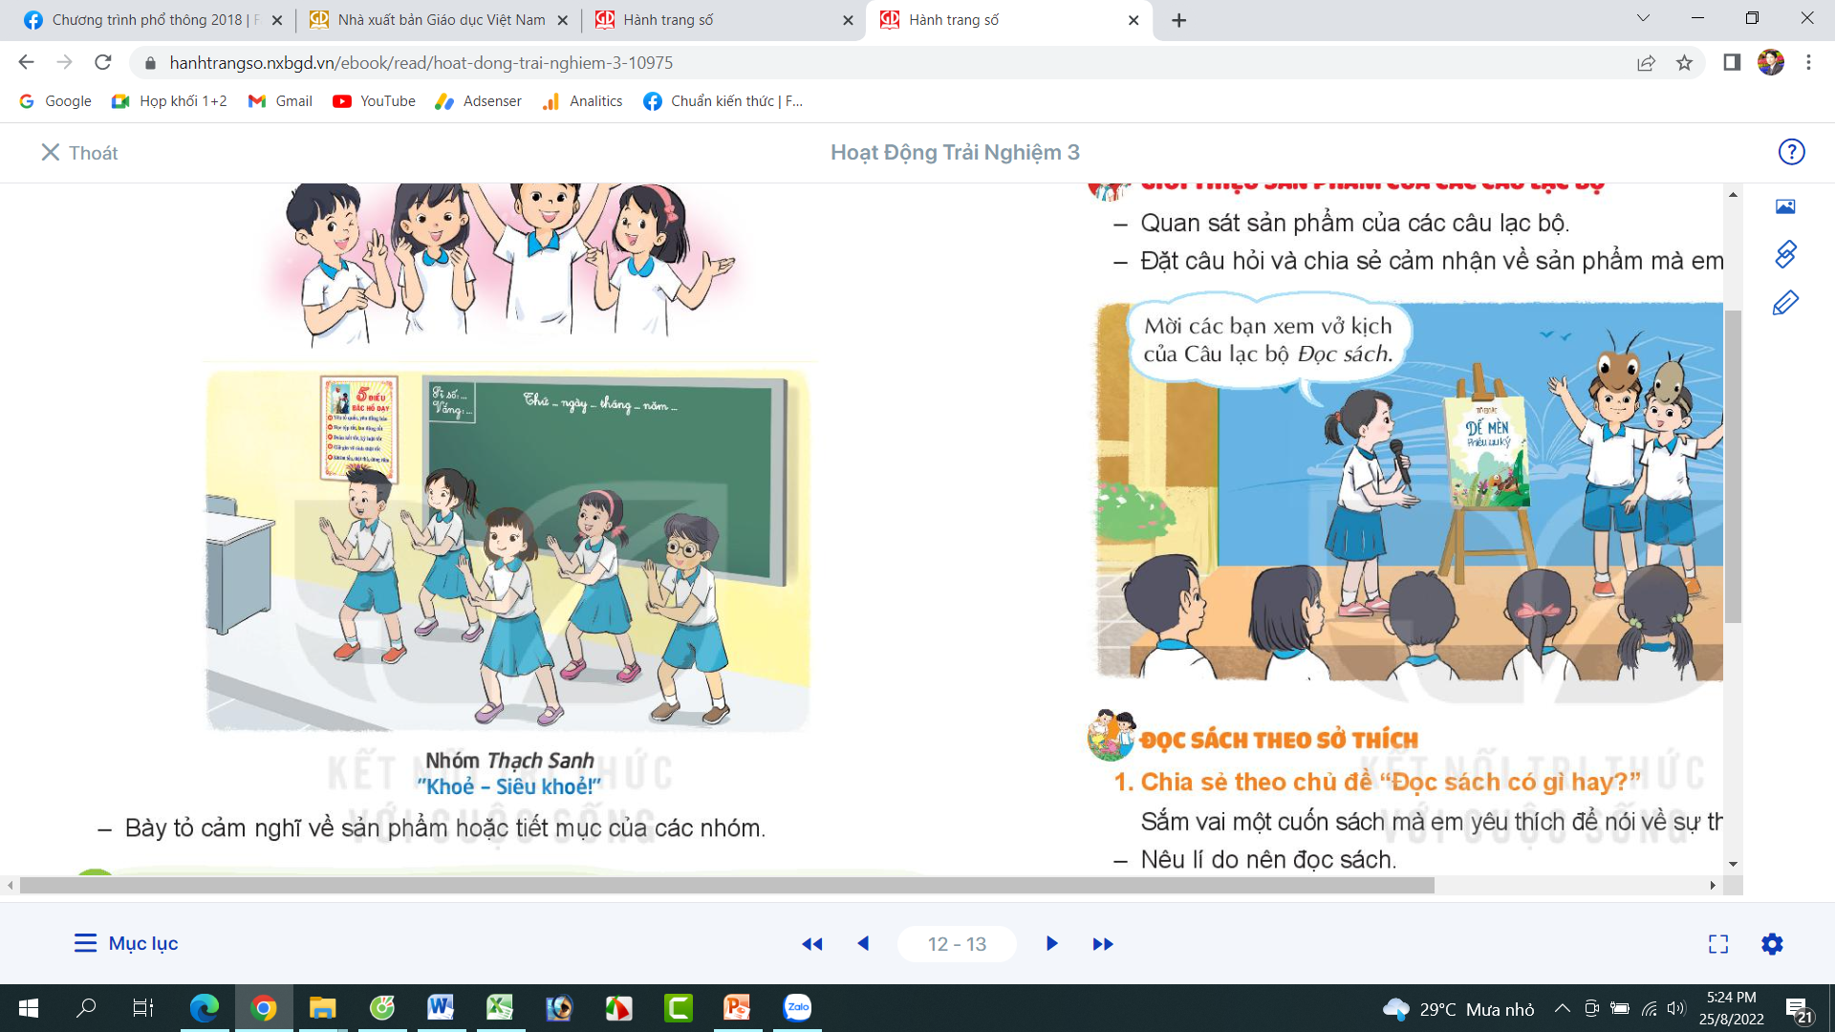
III. Sinh hoạt chủ đề “Sản phẩm theo sở thích”.
1) Chia sẻ sản phẩm chung của nhóm.
- Hãy cùng chia sẻ sản phẩm chung của nhóm trước lớp.
- Nghĩ và hô vang thông điệp của nhóm là gì?

Slide 5
2) Bình chọn nhóm xuất xắc
Cả lớp cùng bình chọn nhóm thể hiện xuất sắc nhất.

Slide 6
3. Hoạt động sau giờ học
- Tìm hiểu sở thích của người thân.
- Chuẩn bị một cuốn sách yêu thích để giới thiệu với cả lớp.

Slide 7
IV. Tìm hiểu về truyền thống nhà trường.
1. Em hãy kể tên và nêu chức vụ của các thầy cô trong ban giám hiệu trường Tiểu học Ngọc Lập chúng ta?.
- Thầy giáo: Bùi Thế Hưng – chức vụ: Hiệu trưởng nhà trường.
- Thầy giáo: Lê Kim Ngọc – chức vụ: Phó hiệu trưởng nhà trường.
- Thầy giáo: Phạm Văn Bẩy – chức vụ: Phó hiệu trưởng nhà trường.
2. Em hãy cho biết năm học 2024-2025 trường ta có bao nhiêu lớp học?
- Năm học 2024-2025 trường ta có 21 lớp học.

Slide 8

XIN CHÀO TẤT CẢ CÁC EM

